Slide 1
(1)直流电源的组成
3.4 直流稳压电源设计
(2) 单相整流电路
(3) 滤波电路
(4) 稳压电路

Slide 2
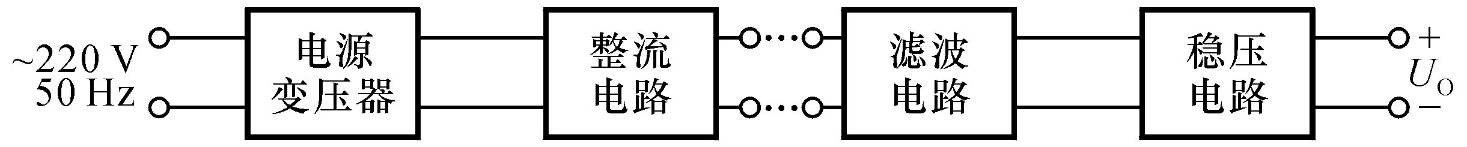
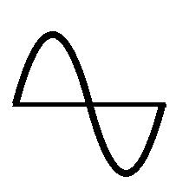
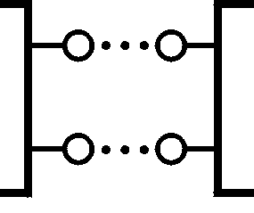

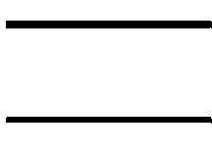
一、直流电源的组成及各部分的作用
直流电源是能量转换电路，将220V（或380V）50Hz的交流电转换为直流电。
改变电压值通常为降压
交流变脉动的直流
1) 负载变化输出电压基本不变；
2) 电网电压变化输出电压基本不变。。
减小脉动
半波整流
全波整流
在分析电源电路时要特别考虑的两个问题：允许电网电压波动±10％，且负载有一定的变化范围。

Slide 3
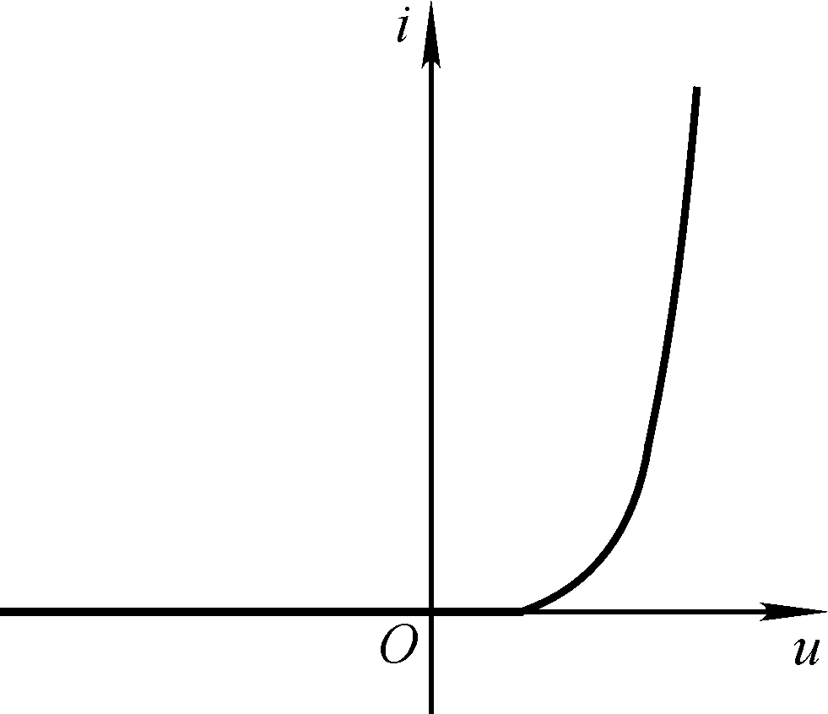
二、单相整流电路
对整流电路要研究清楚以下问题：
1. 电路的工作原理：二极管工作状态、波形分析
2. 输出电压和输出电流的平均值：输出为脉动的直流电压
3. 整流二极管的选择：二极管承受的最大整流平均电流和最高反向工作电压
为分析问题简单起见，设二极管为理想二极管，变压器内阻为0。
理想化特性
实际特性
整流二极管的伏安特性：
正向导通电压为0，正向电阻为0。

Slide 4
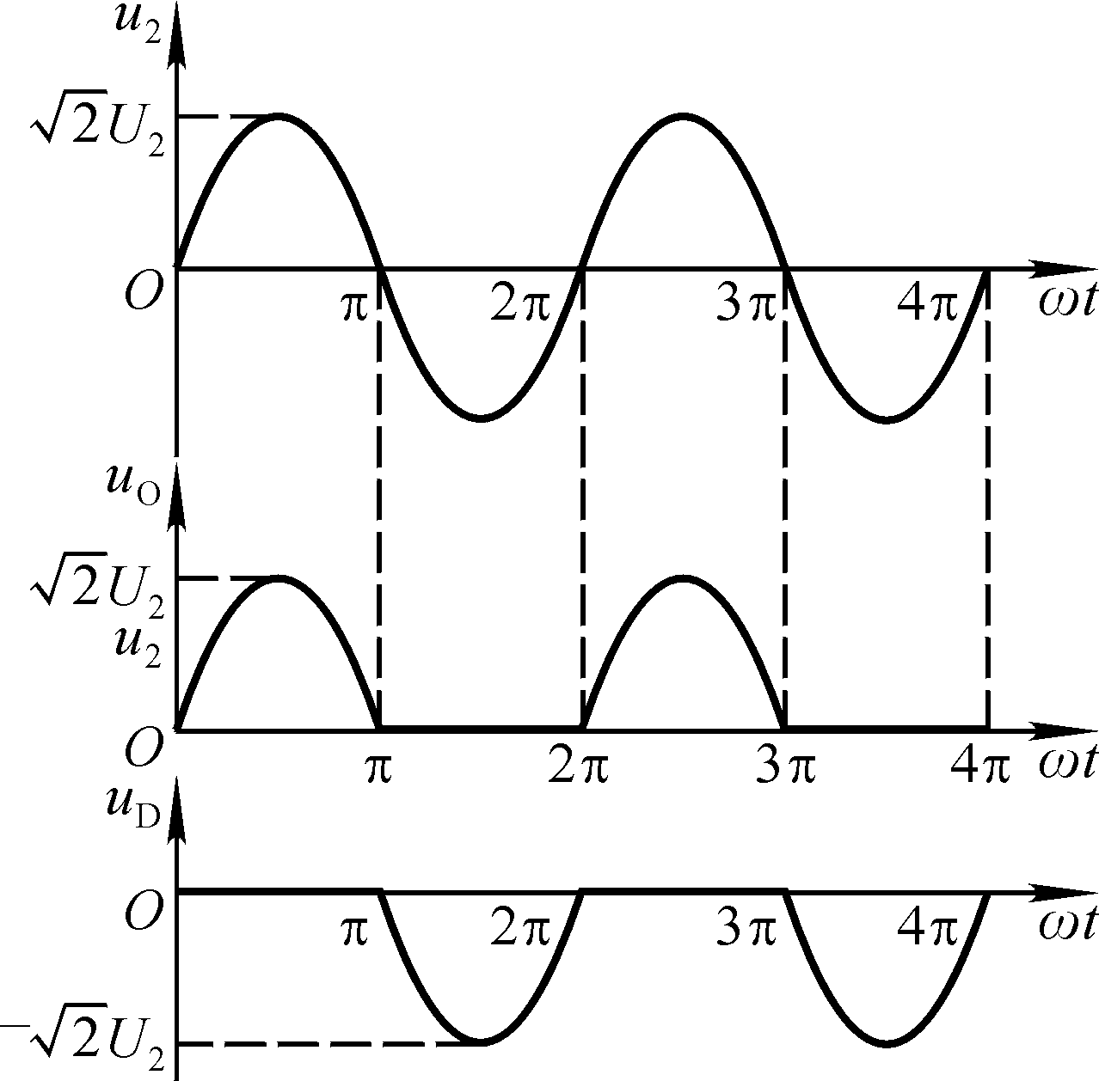


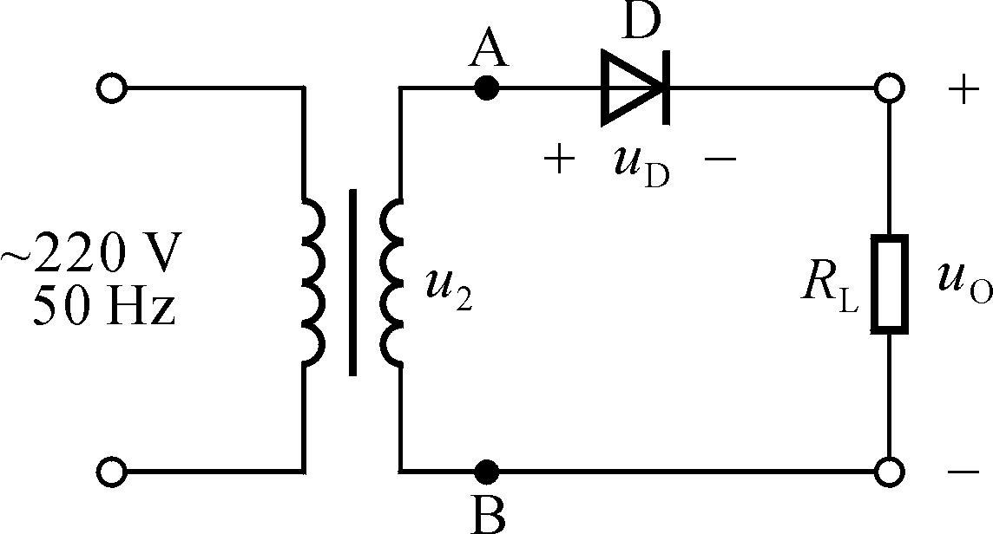
1. 单相半波整流电路
（1）工作原理
u₂的正半周，D导通， A→D→R_{L}→B，u_{O}= u₂ 。
u₂的负半周，D截止，承受反向电压，为u_{2；} u_{O}=0。

Slide 5
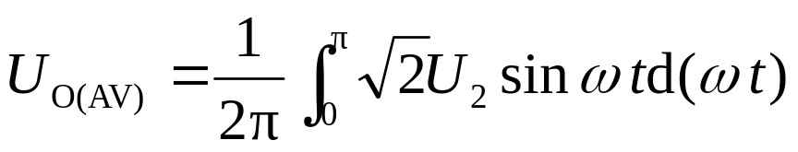
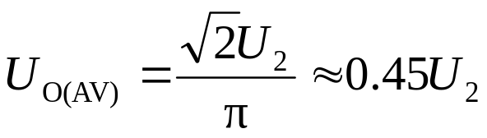
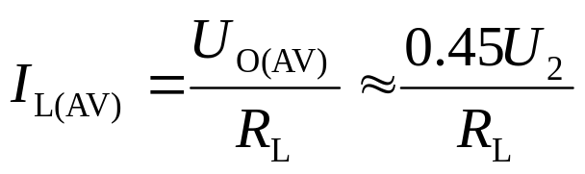

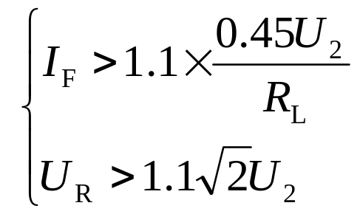
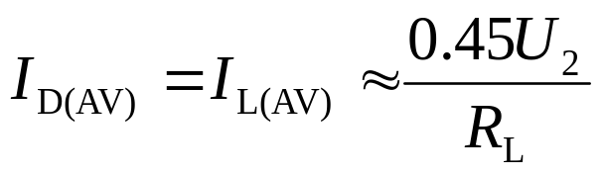
（2）U_{O（AV）}和 I_{L（AV）}的估算
已知变压器副边电压有效值为U₂
考虑到电网电压波动范围为±10％，二极管的极限参数应满足：
（3）二极管的选择

Slide 6
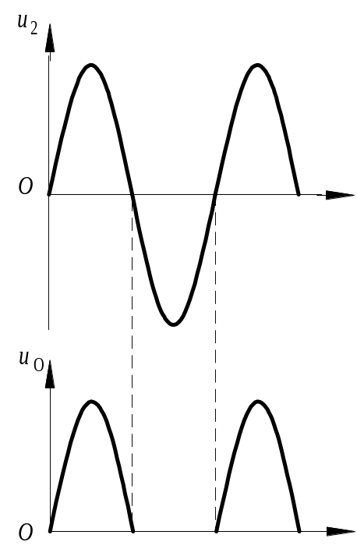
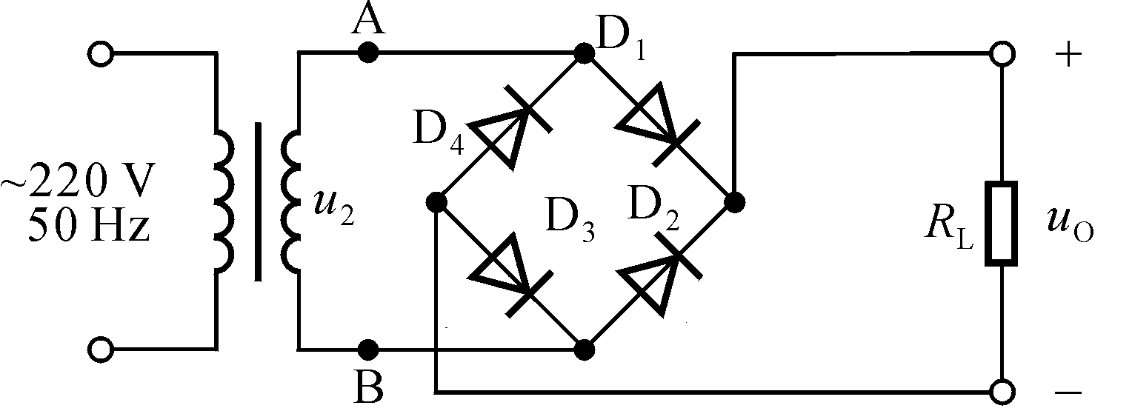
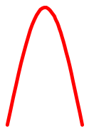
2. 单相桥式整流电路
（1）工作原理
若接反了呢？
四只管子如何接？
u₂的正半周
A→D₁→R_{L}→D₃→B，u_{O}= u₂
u₂的负半周
B →D₂→R_{L}→D₄→ A，u_{O}= -u₂
集成的桥式整流电路称为整流堆。

Slide 7
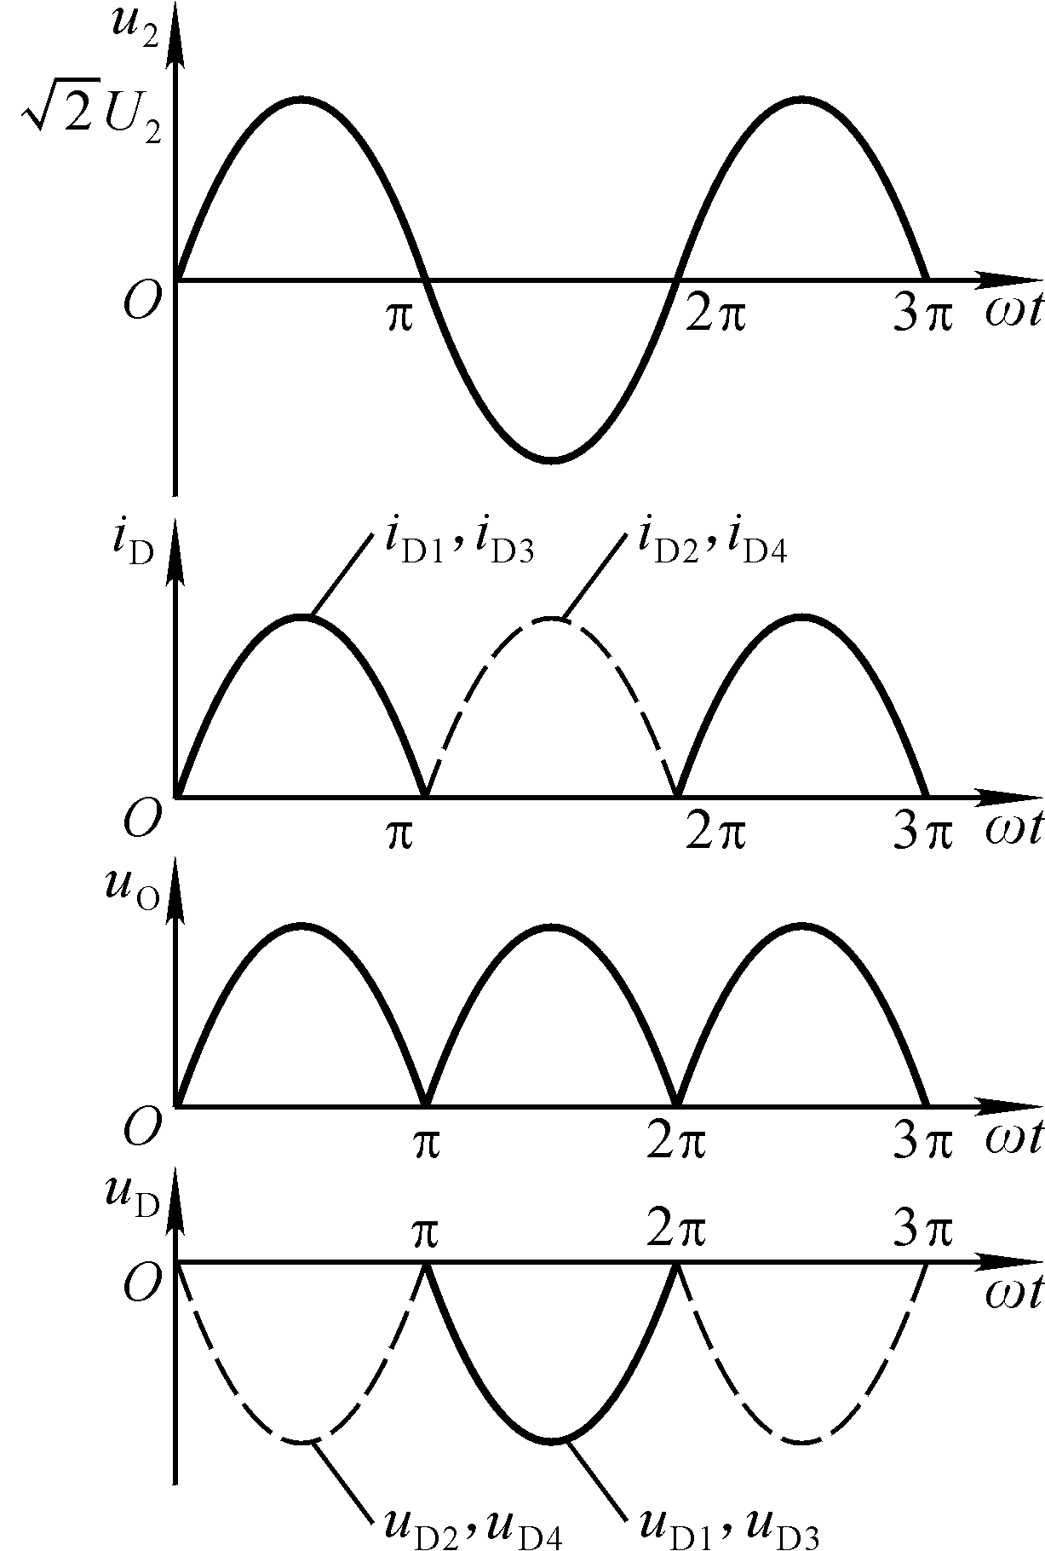
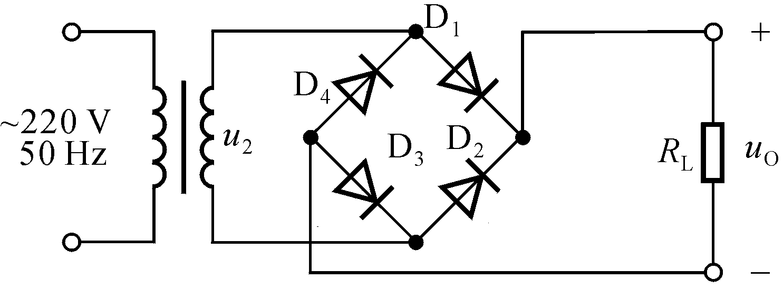
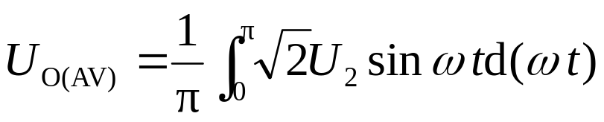
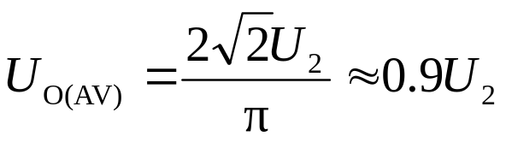
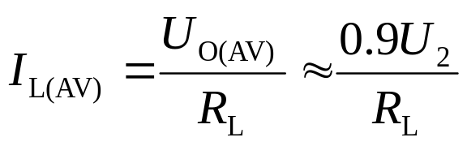
（2）估算

Slide 8
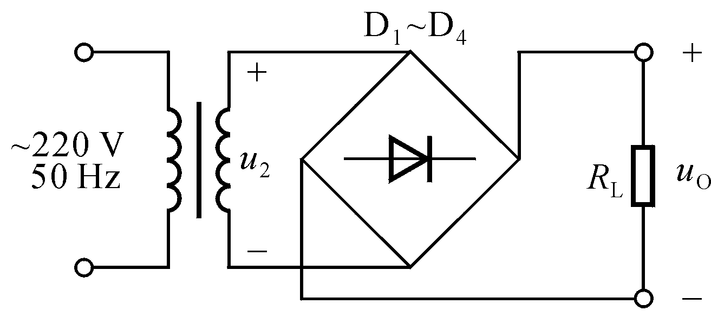
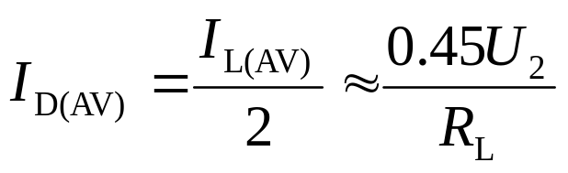
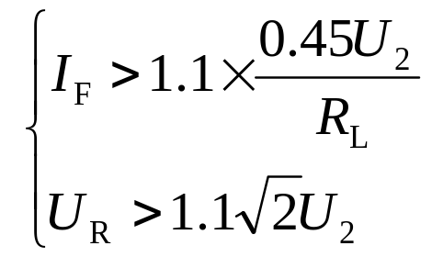
（3）二极管的选择
考虑到电网电压波动范围为±10％，二极管的极限参数应满足：

Slide 9
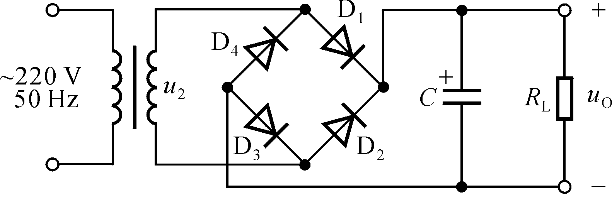
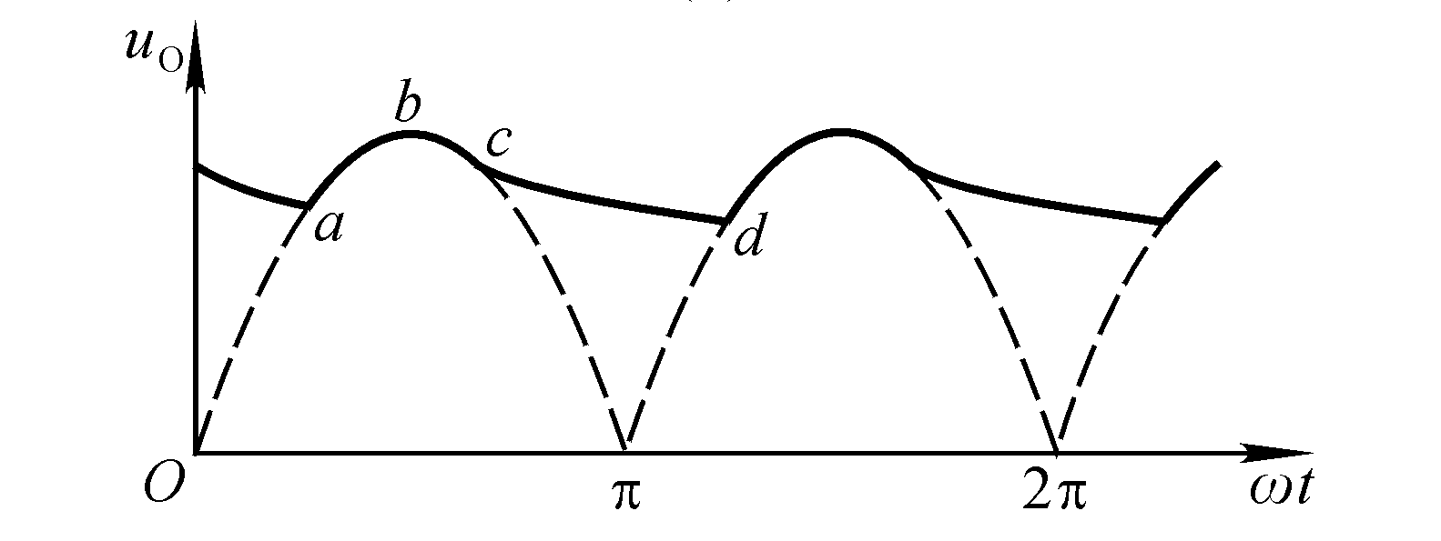
三、滤波电路
放电速度与正弦
波下降速度相似
1. 电容滤波电路
充电
按指数规律下降
（1）工作原理
滤波后，输出电压平均值增大，脉动变小。

Slide 10
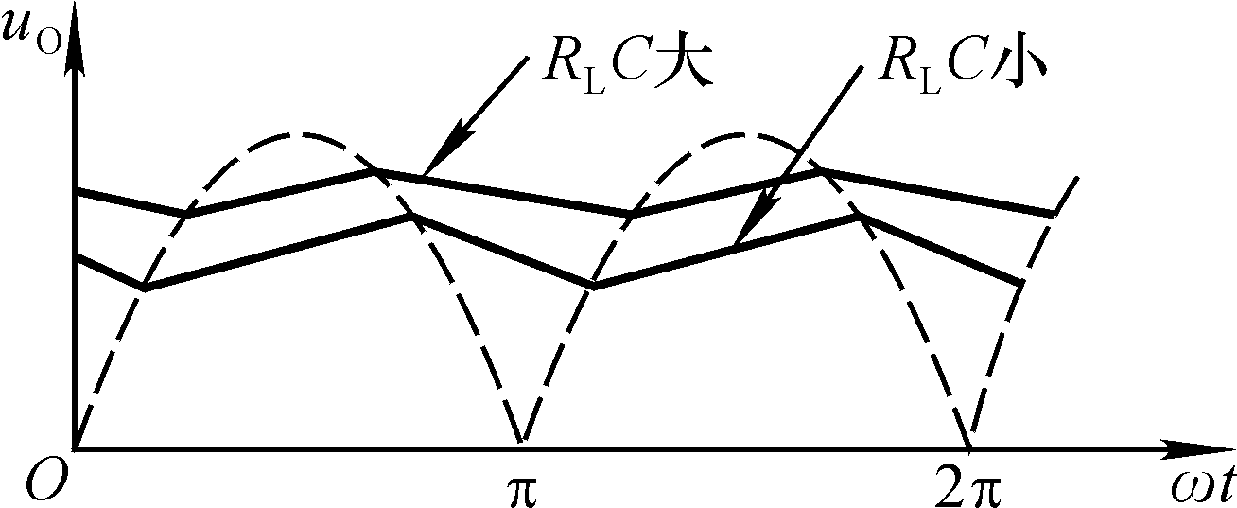
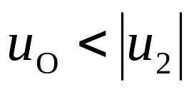
（1）工作原理：考虑变压器和整流电路的内阻
内阻使
C 越大， R_{L}越大， τ_{放电}将越大，曲线越平滑，脉动越小。

Slide 11
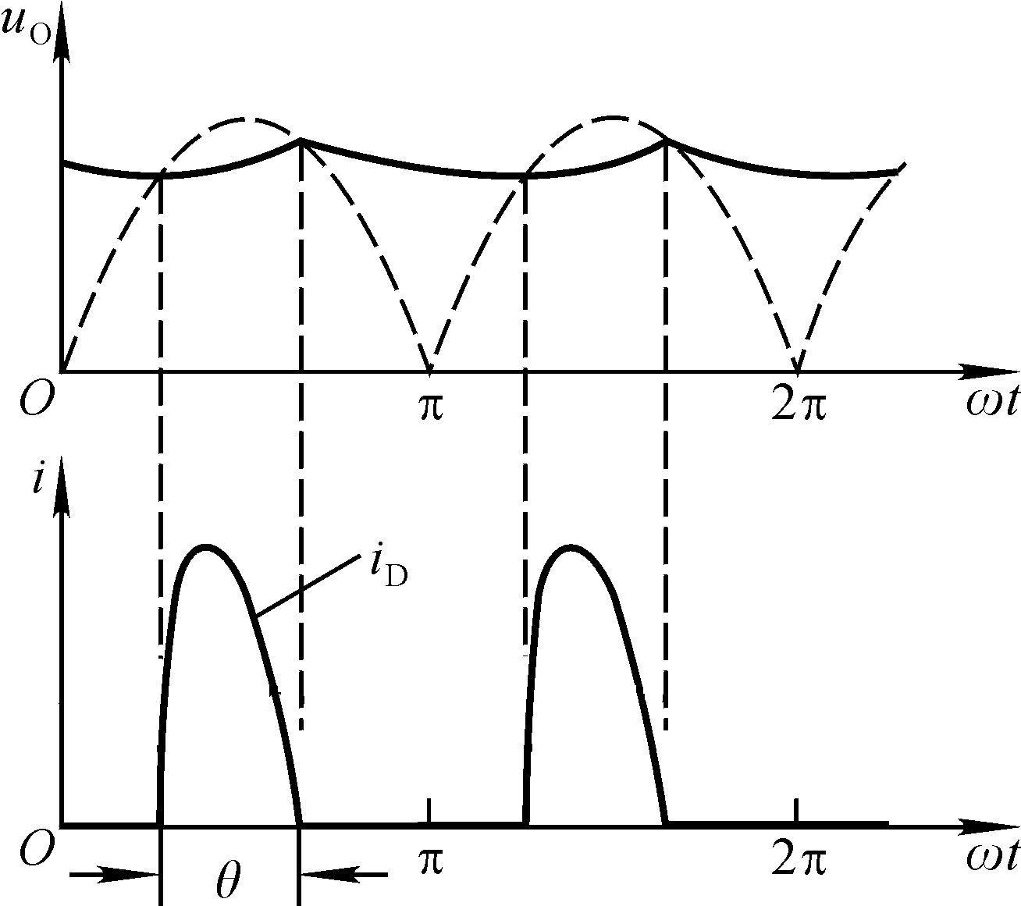
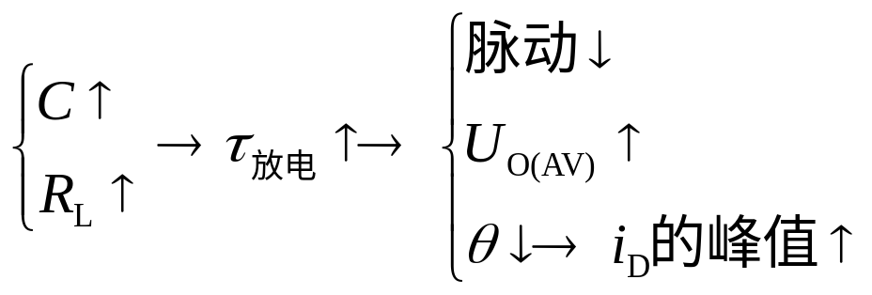
（2）二极管的导通角
无滤波电容时θ＝π。
有滤波电容时θ < π，且二极管平均电流增大，故其峰值很大！
导通角
θ小到一定程度，难于选择二极管！

Slide 12
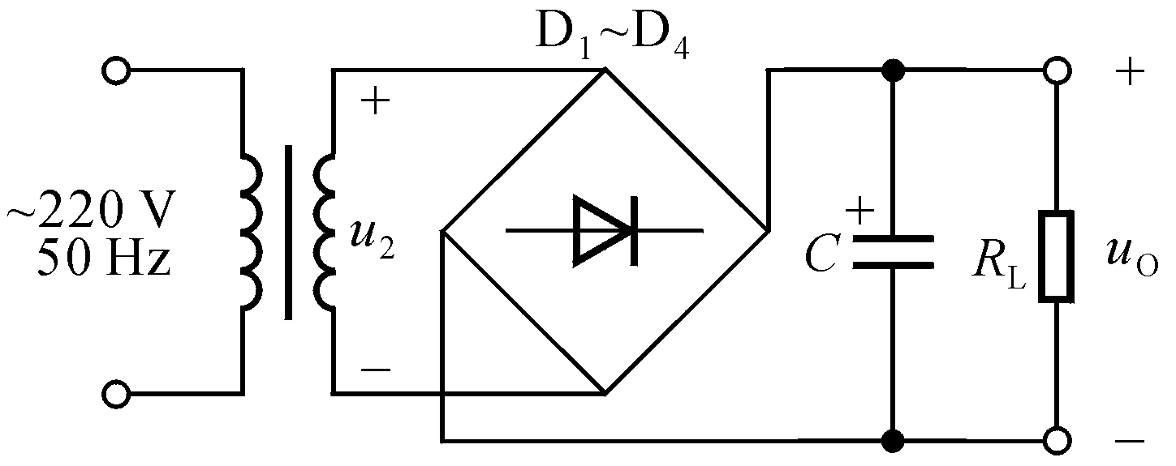
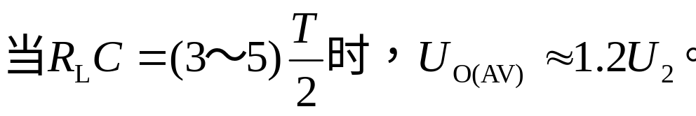
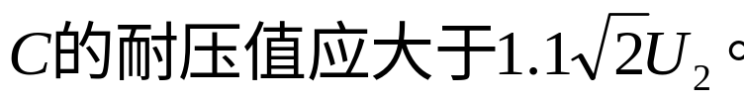
（3）电容的选择及U_{O（AV）}的估算
若负载开路
U_{O（AV）}＝？
（4）优缺点
简单易行，U_{O（AV）}高，C 足够大时交流分量较小；不适于大电流负载。

Slide 13
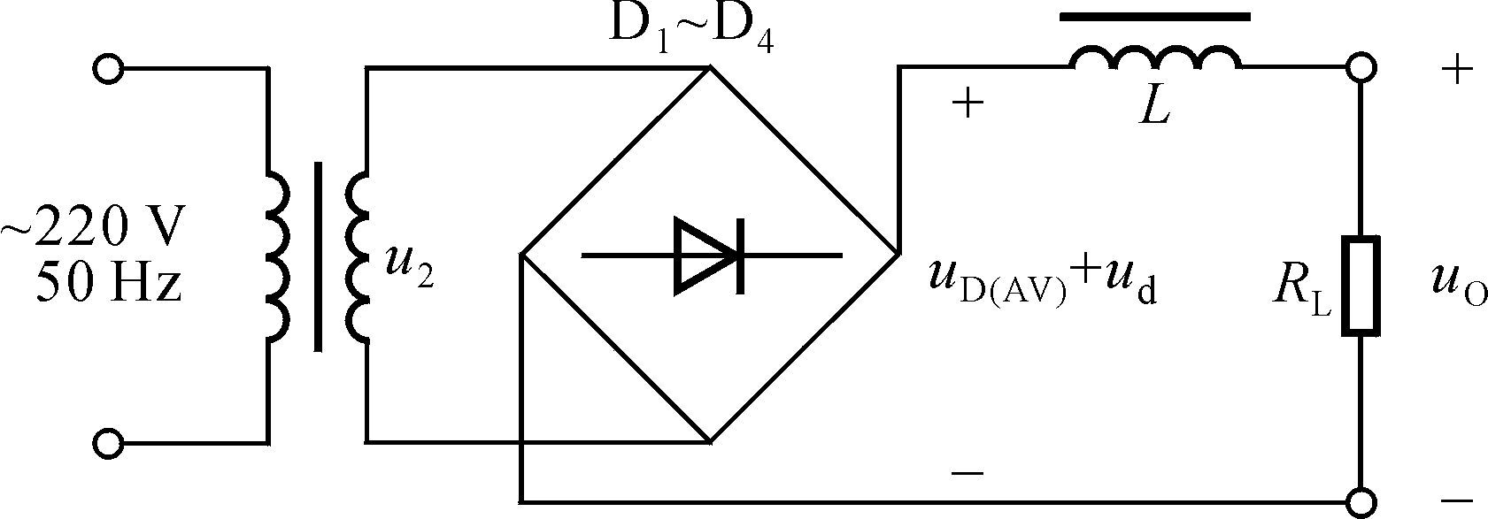
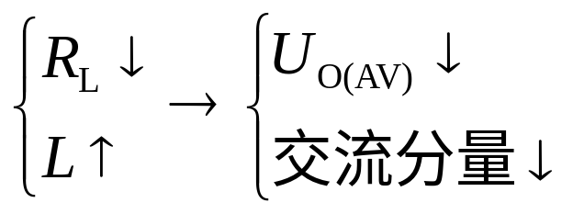
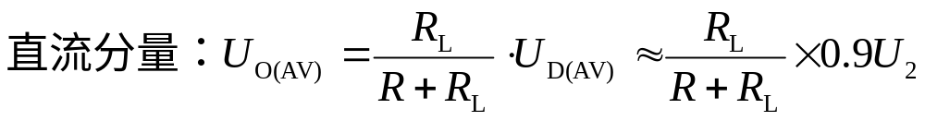
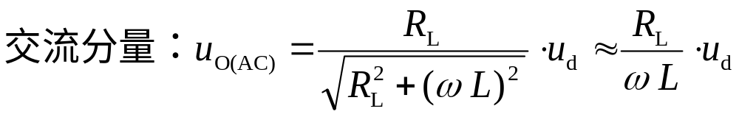
2. 电感滤波电路
适于大电流负载！
当回路电流减小时，感生电动势的方向阻止电流的减小，从而增大二极管的导通角。
电感对直流分量的电抗为线圈电阻，对交流分量的感抗为ωL。

Slide 14
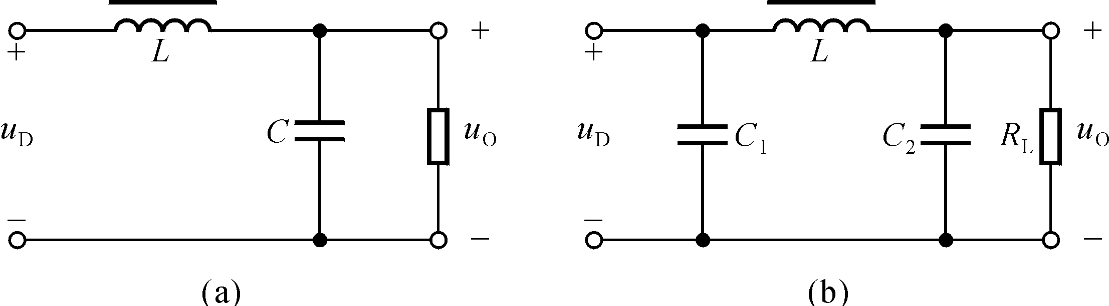
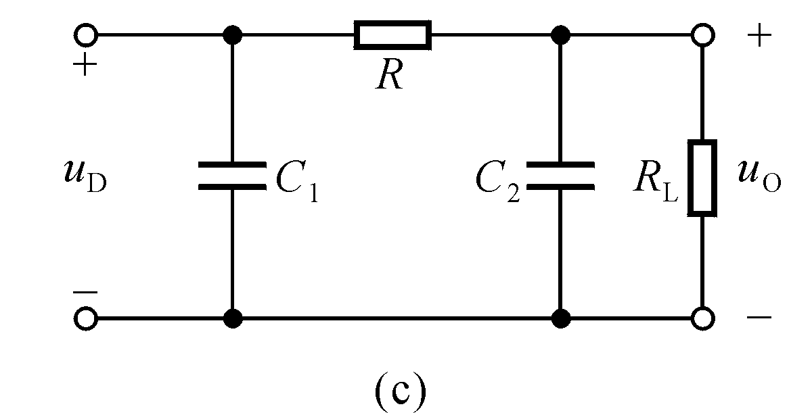
3. 复式滤波电路
为获得更好的滤波效果，可采用复式滤波电路。
电感应与负载串联，电容应与负载并联。

Slide 15
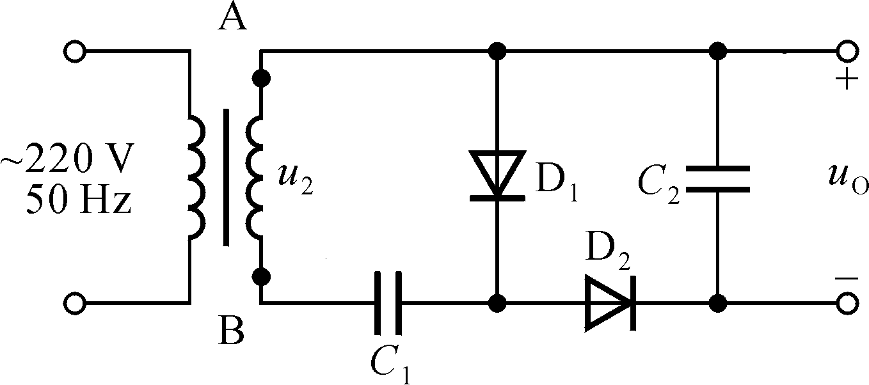



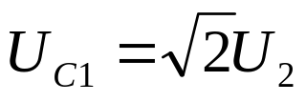
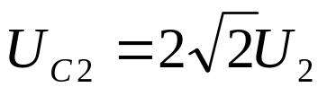
4. 倍压整流电路
P
分析时的两个要点：设①负载开路，②电路进入稳态。
u₂正半周C₁充电：A→D₁→C₁→B，最终
u₂负半周，u₂加C₁上电压对C₂充电：P→D₂→C₂→A，最终

Slide 16
讨论一
已知变压器副边电压有效值为10V，电容足够大，判断下列情况下输出电压平均值U_{O（AV）}≈？
1. 正常工作；
2. C开路；
3. R_{L}开路；
4. D₁和C同时开路。

Slide 17
9.4-9.6 稳压电路
一、稳压电路的性能指标
二、稳压管稳压电路

Slide 18
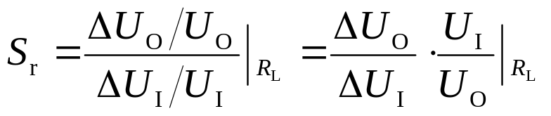
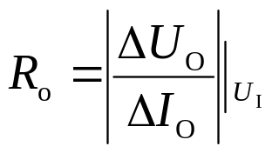
一、稳压电路的性能指标
1. 输出电压
2. 输出电流
3. 稳压系数 表明电网电压波动时电路的稳压性能。
在负载电流不变时，输出电压相对变化量与输入电压变化量之比。
4. 输出电阻 表明负载电流变化时电路的稳压性能。
在电网电压不变时，负载变化引起的输出电压的变化量与输出电流的变化量之比。
5. 纹波电压 测试出输出电压的交流分量。

Slide 19
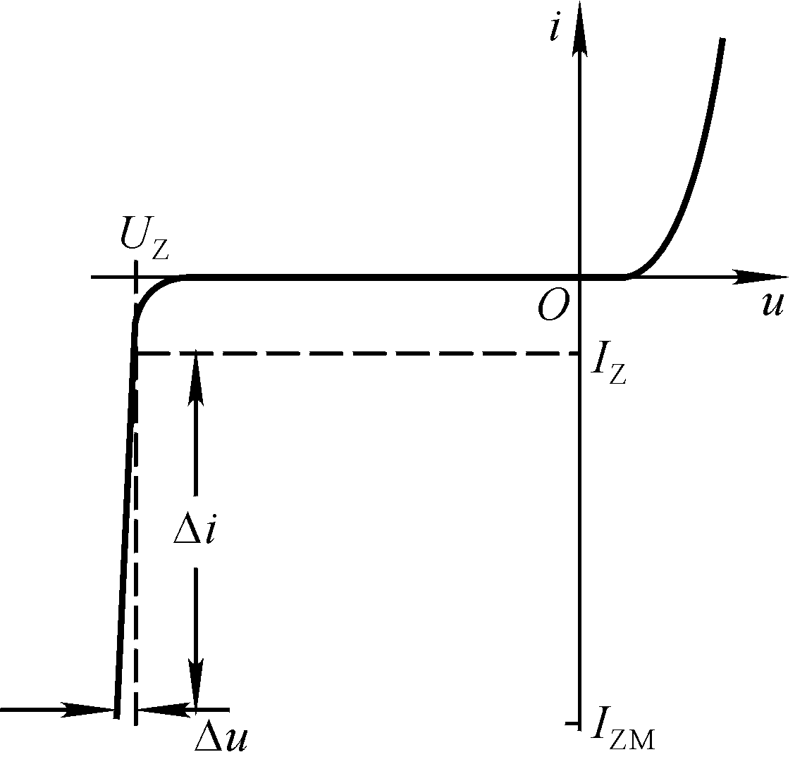
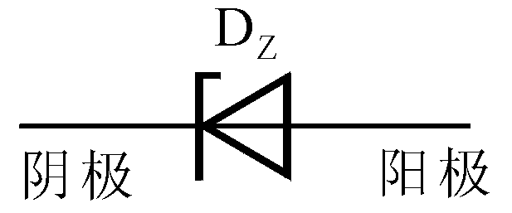
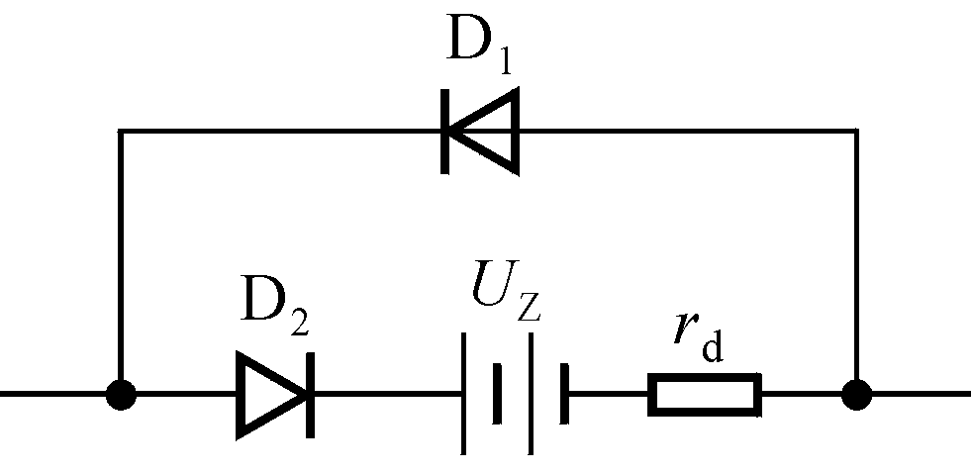
二、稳压管稳压电路
1. 稳压管的伏安特性和主要参数
伏安特性
符号
等效电路
稳定电压 U_{Z}：稳压管的击穿电压
稳定电流 I_{Z}：使稳压管工作在稳压状态的最小电流
最大耗散功率 P_{ZM}：允许的最大功率， P_{ZM}= I_{ZM} U_{Z}
动态电阻 r_{z}：工作在稳压状态时，r_{z}＝ΔU / ΔI

Slide 20
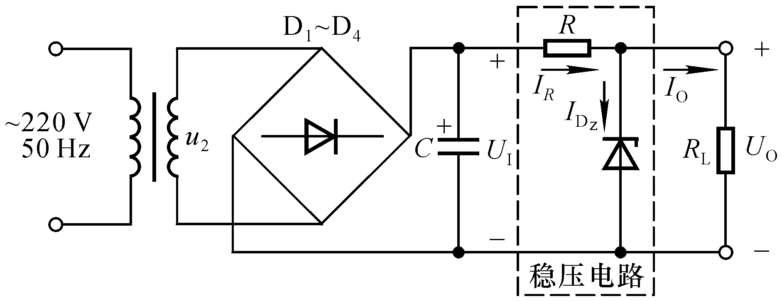
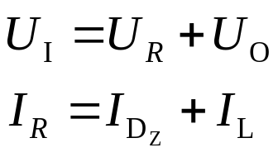
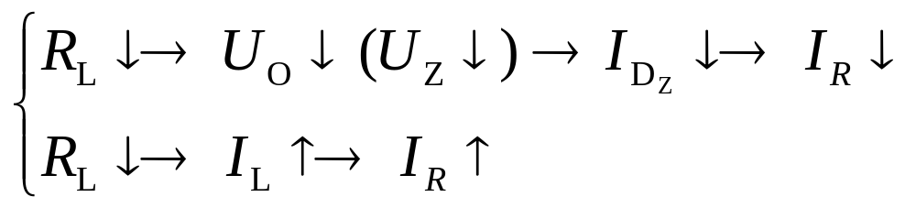
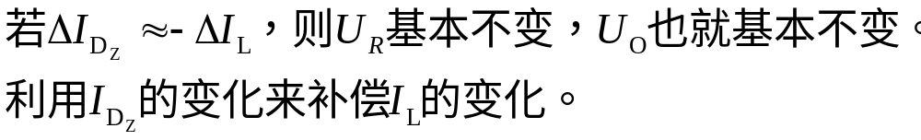
2. 稳压管稳压电路的工作原理

Slide 21





3. 稳压管稳压电路的主要指标
（1）输出电压 U_{O}＝U_{Z}
（2）输出电流 I_{Zmax}－ I_{Zmin}≤ I_{ZM}－ I_{Z}
（3）稳压系数
（4）输出电阻
4. 特点
简单易行，稳压性能好。适用于输出电压固定、输出电流变化范围较小的场合。

Slide 22






5. 稳压管稳压电路的设计
为减小S_{r},取值矛盾!
（1）U_{I}的选择 U_{I}＝（2～3）U_{Z}
（2）稳压管的选择 U_{Z}＝U_{O} I_{ZM}－I_{Z} > I_{Lmax}－ I_{Lmin}
（3）限流电阻的选择 保证稳压管既稳压又不损坏。
电网电压最低且负载电流最大时，稳压管的电流最小。
电网电压最高且负载电流最小时，稳压管的电流最大。
若求得R_{min}>R_{max}，怎么办？

Slide 23

讨论一：稳压管稳压电路的设计
已知输出电压为6V，负载电流为0～30mA。试求图示电路的参数。
依次选择稳压管、 U_{I}、 R、 C、U₂、二极管
1. 输出电压、负载电流→稳压管
2. 输出电压→U_{I}
3. 输出电压、负载电流、稳压管电流、 U_{I} →R
4. U_{I} 、 R →滤波电路的等效负载电阻→C
5. U_{I} → U₂
6. U₂、 R中电流→整流二极管

